Slide 1


ZŠ a MŠ Nechanice
Martina Dundová
Martina Dundová
VY_22_INOVACE _1B_02_Numbers
Numbers
čtvrtý
5.10.2011
opakování číslic
počítání, přiřazování

Slide 2
Přiřaď čísla k sobě:
sixteen 12 twenty 19
thirteen 16 twelve 10
nineteen eleven 20 seventeen
17 fifteen 13 ten 15

Slide 3
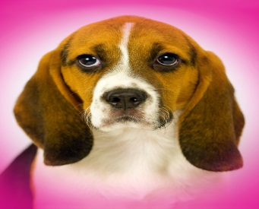
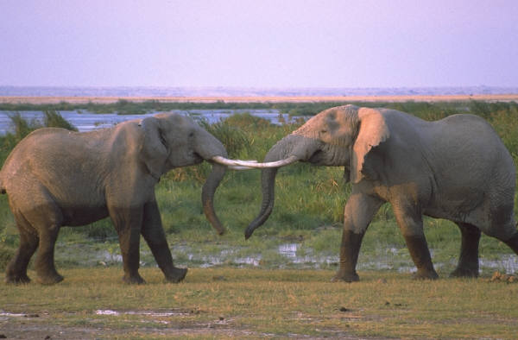
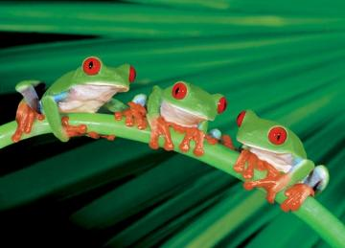

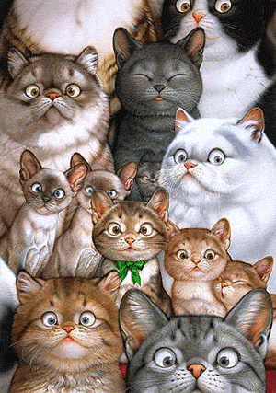
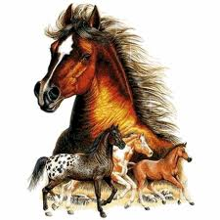
Numbers
HOW MANY ?
…………. ………… …………
………….. ………….. ……….....

Slide 4
Draw and count.
…………….. six pens
eight rulers ….................
…................. nine books
?

Slide 5
Použité zdroje:
Otevřená galerie MS Office

